Slide 1
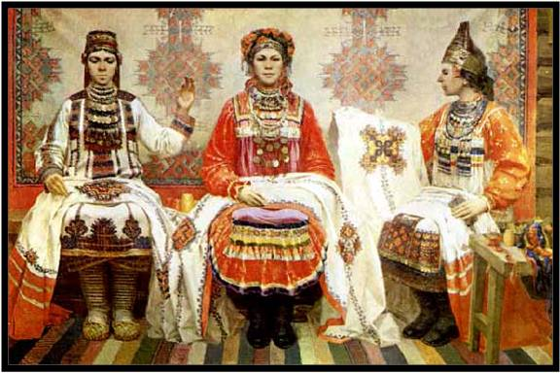
Традиции и обычаи
мордовского народа
Подготовительная группа

Slide 2
В каждой семь сложилась традиция :
по вечерам играть в игры
«В платочки»
(«Пацинесэ» - эрз., «Руцыняса» - мокш.)
Жеребьевкой определяют водящего. До начала игры
играющие называют себя разными именами водящему. Потом
завязывают глаза платком так, чтобы он ничего не мог видеть.
Водящий произносит какую – нибудь считалку, затем
начинает ловить играющих. Когда он поймает кого – либо из
играющих, то должен узнать его – назвать имя, выбранное
игроком. Затем видит тот, чье имя угадано.
Правила игры. Если водящий долго не может поймать
кого – нибудь, то игроки должны подать ему голос. Дети не
должны прятаться друг за другом и не убегать за пределы
условных границ. Пойманного водящий должен узнать и
назвать по придуманному имени, не снимая повязки

Slide 3
Игра «Платочек»

Slide 4
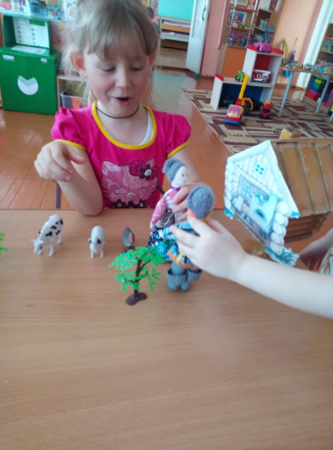
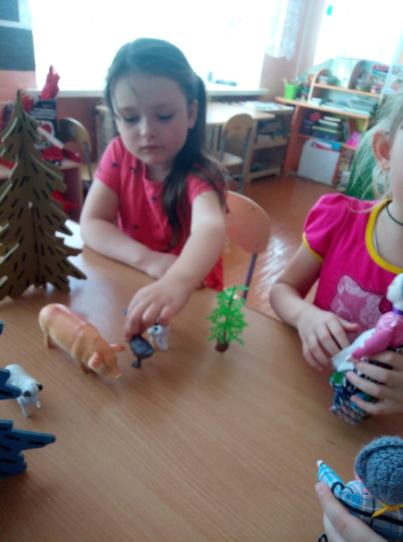
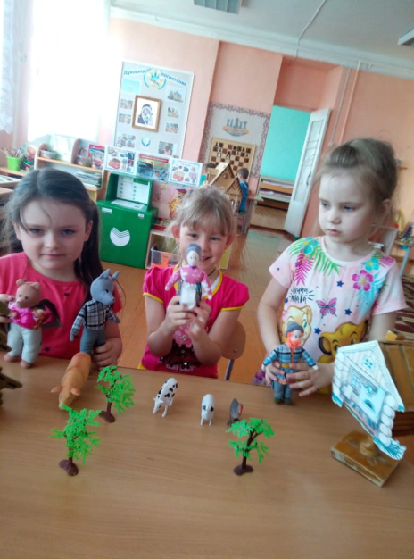
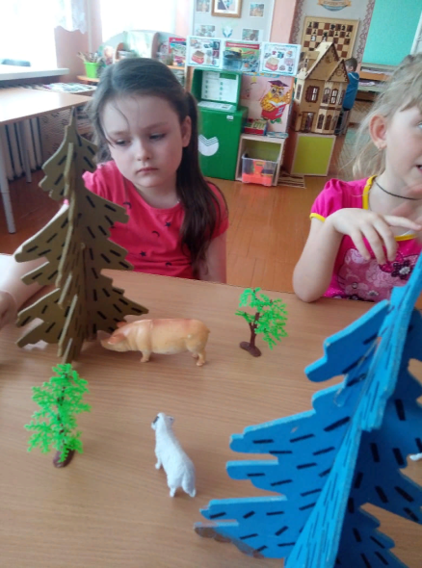
Обыгрывание мордовской сказки
«Зимовье зверей»

Slide 5
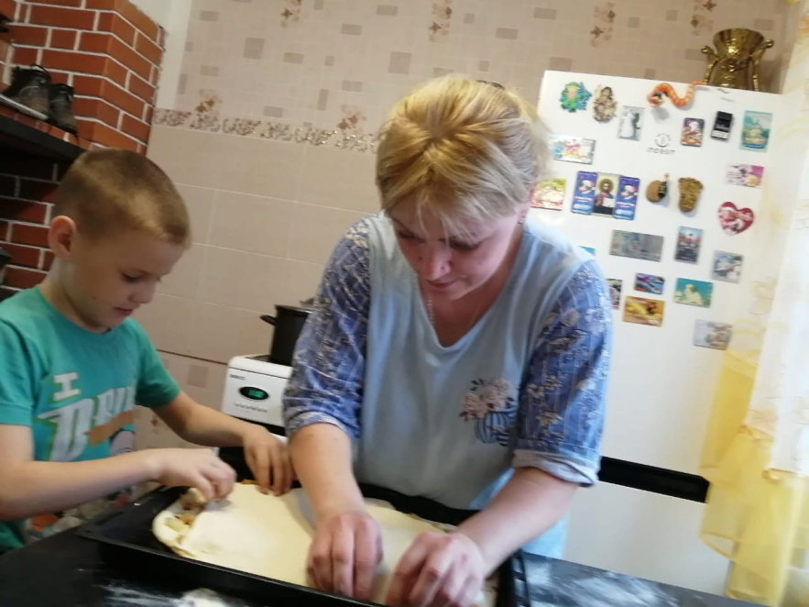
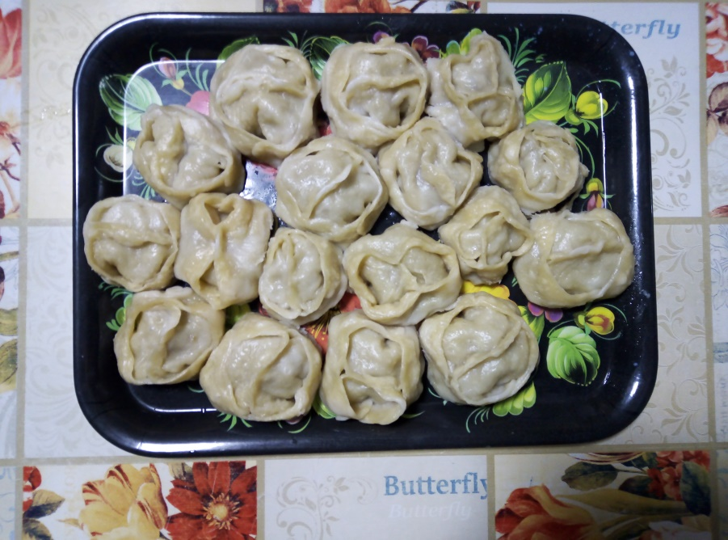
Совместное приготовление национальных блюд

Slide 7
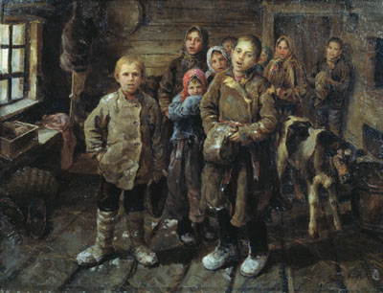
Зимний обрядовый цикл начинался с Роштувань куд (Роштовань кудо), в котором особое место занимали игры ряженых. Использовались также заклинания, колядование .

Slide 8
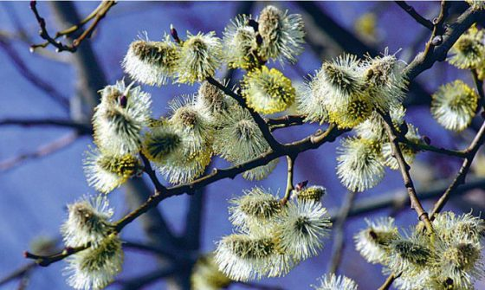
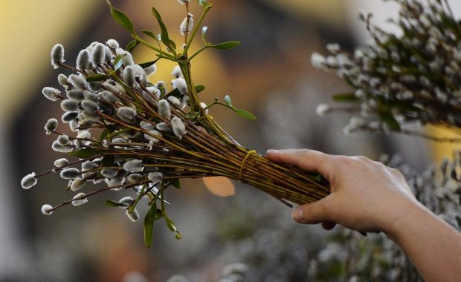
В канун Вербного воскресенья (первый христианский праздник весенне-летнего календаря) девушки ходили по селу из дома в дом и хлестали спящих ветками вербы, чтобы передать силу растения человеку, сделать его здоровым.

Slide 9
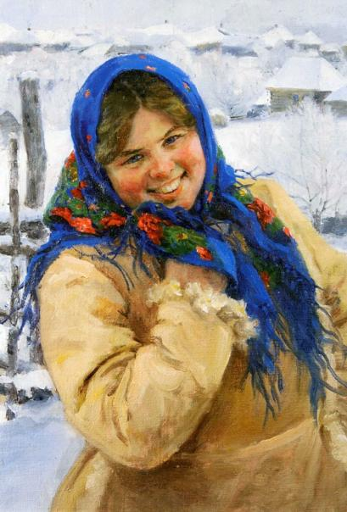
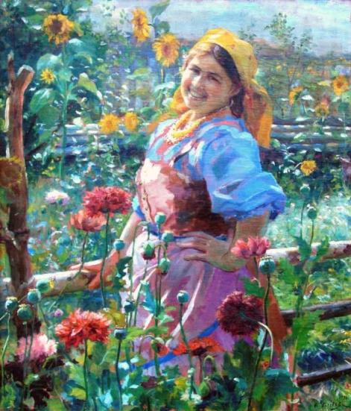
Национальная культура – это национальная память народа, то, что выделяет данный народ в ряду других, хранит человека от обезличивания, позволяет ему ощутить связь времен и поколений, получить духовную поддержку и жизненную опору.

